Slide 1
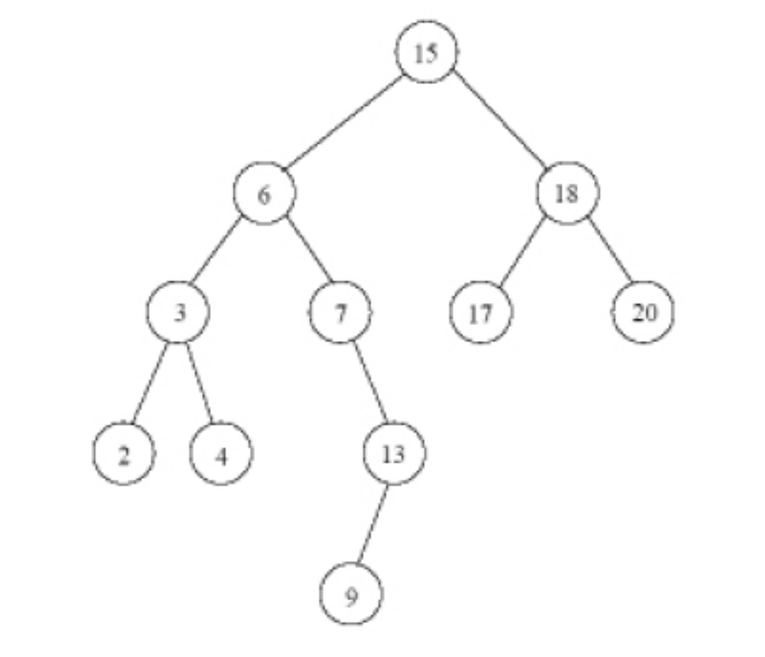
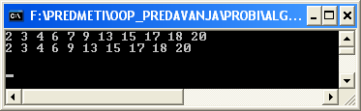
Бинарно пребарувачко стебло
Во бинарно пребарувачко дрво елементот во секој јазел е поголем од елементите на јазлите во левото поддрво, а помал од елементите на јазлите во десното поддрво.

Slide 2
#include <iostream>
#include <alloc>
typedef struct jazel{
int info;
struct jazel *llink;
struct jazel *rlink;
} steblo;
steblo* kreirajBST(int niza[], int i){
steblo *p, *root = NULL, *x, *y;
int n;
for(n = 0; n < i ; n++){
if (NULL == root){
p = (steblo *)malloc(sizeof(steblo));
p->info = niza[n];
p->llink = p->rlink = NULL;
root = p;
}
else{
p = (steblo *)malloc(sizeof(steblo));
p->info = niza[n];
x = root;
y = NULL;
while (NULL != x){
y = x;
if (p->info < x->info) x = x->llink;
else if(p->info > x->info) x = x->rlink;
else break;
}
if (p->info < y->info){
y->llink = p;
p->llink = p->rlink = NULL;
}
else if (p->info > y->info){
y->rlink = p;
p->llink = p->rlink = NULL;
}
else free(p);
}
}
return root;
}

Slide 3
void inorder(steblo *r)
{
if (r!=NULL)
{
inorder(r->llink);
cout << r->info<<" ";
inorder(r->rlink);
}
}
steblo* min(steblo *t){
steblo* minel;
while (t!=NULL) {
minel=t;
t=t->llink;
}
return minel;
}

Slide 4
steblo* deleteBST( int x, steblo* t){
steblo* temp;
if( t == NULL ) cout << "Elementot ne e najden";
else
if( x < t->info ) t->llink = deleteBST( x, t->llink ); /* Baraj go jazolot na levo */
else
if( x > t->info ) t->rlink = deleteBST( x, t->rlink ); /* Baraj go jazolot na desno */
else /* Najden e jazolot koj treba da se izbrise */
if( t->llink && t->rlink ) { /* Dve deca */
/* Zameni go so najmaliot vo desnoto potsteblo */
temp = min( t->rlink ); /*cekor 1*/
t->info = temp->info; /*cekor 2*/
t->rlink = deleteBST( t->info, t->rlink ); /*cekor 2*/
}
else /* Edno ili Nula deca */
{
temp = t;
if( t->llink == NULL ) /* Go opfaka i slucajot so nula deca */
t = t->rlink;
else
if( t->rlink == NULL ) t = t->llink;
free(temp);
}
return t; }

Slide 5
void inorder(steblo *r)
{
if (r!=NULL)
{
inorder(r->llink);
cout << r->info<<" ";
inorder(r->rlink);
}
}
main() {
int n=11;
int niza[11]={15,6,18,3,2,4,7,13,9,17,20};
steblo *p;
p=kreirajBST(niza, n);
inorder(p);
deleteBST(7,p);
cout <<endl;
inorder(p);
}

